Slide 1


Практична робота 1 Архівування та розархівування даних
Урок 6
За навчальною програмою 2017 року

Slide 2


Повторення
Створення копій даних з використанням спеціальних програм, що можуть використовувати стиснення даних, називається архівуванням.

Slide 3
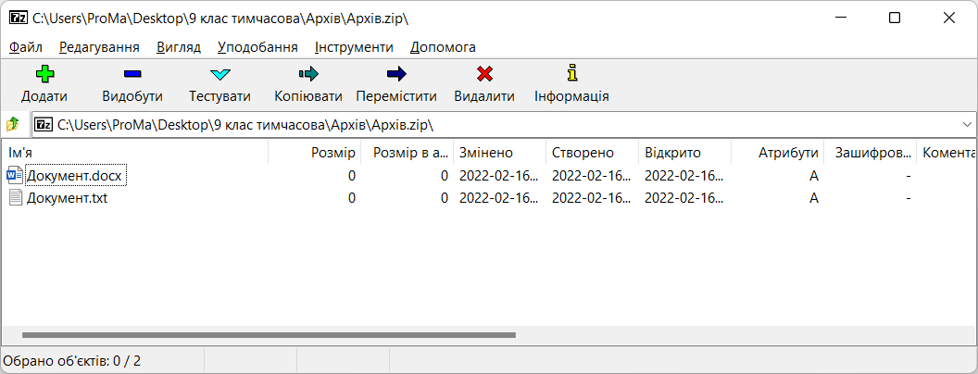
Повторення
Вікно програми 7-zip має вигляд:
Рядок меню
Панель інструментів
Рядок адреси
Робоче поле
Рядок стану

Slide 4
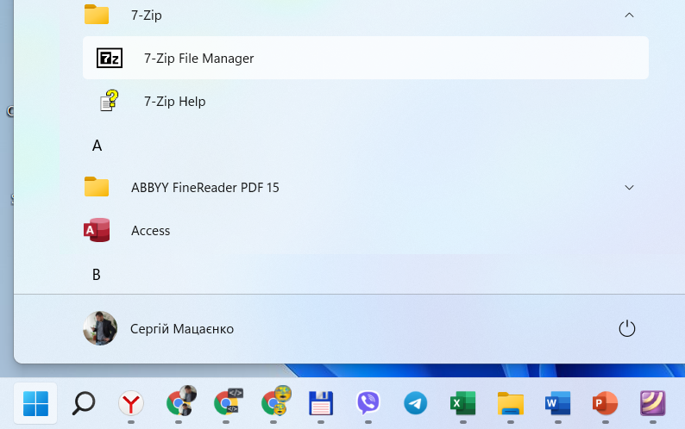
Операції над архівами
Для створення архівного файлу слід виконати такий алгоритм:
Запустити програму 7-zip
Пуск ⇒ 7-zip ⇒
7-zip File Manager

Slide 5
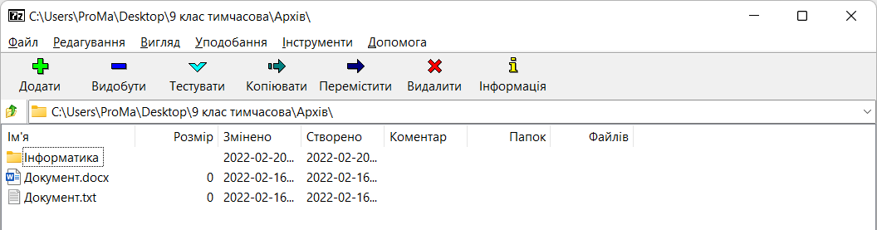
Операції над архівами
(Продовження…) Створення архівного файлу:
Зробити поточною папку, у якій розміщено файли і папки, що планується включити до архіву. Для зміни поточної папки використати Рядок адреси та кнопку переходу до папки вищого рівня.
Кнопка переходу до папки вищого рівня

Slide 6
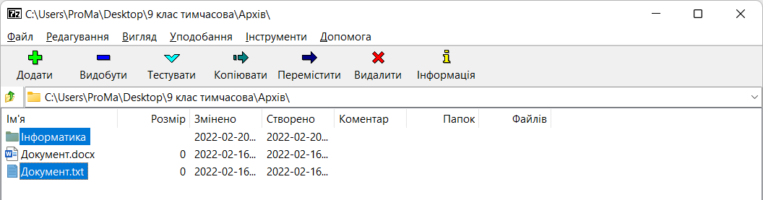
Операції над архівами
(Продовження…) Створення архівного файлу:
Виділити файли і папки, які планується включити до архіву, та вибрати кнопку Додати

Slide 7
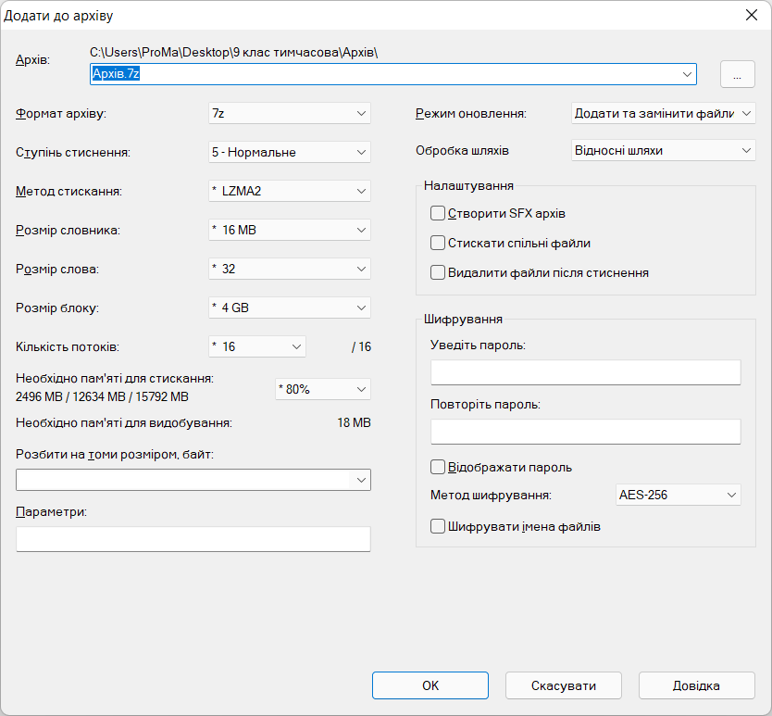
Операції над архівами
(Продовження…) Створення архівного файлу:
Установити у вікні Додати до архіву значення властивостей архіву
Вибрати кнопку ОК.

Slide 8
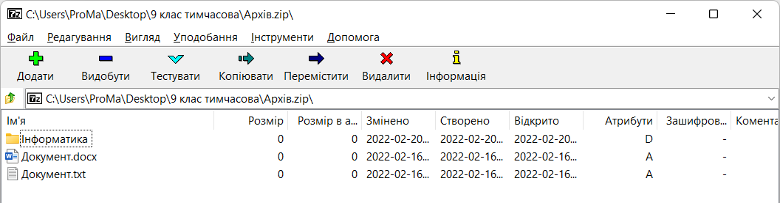
Операції над архівами
Для видобування всіх файлів з архіву слід:
Запустити програму 7-zip
Зробити поточною папку, у якій розміщено файл архіву та вибрати його.

Slide 9
Операції над архівами
(Продовження…) Видобування всіх файлів з архіву:
Вибрати кнопку Видобути

Slide 10
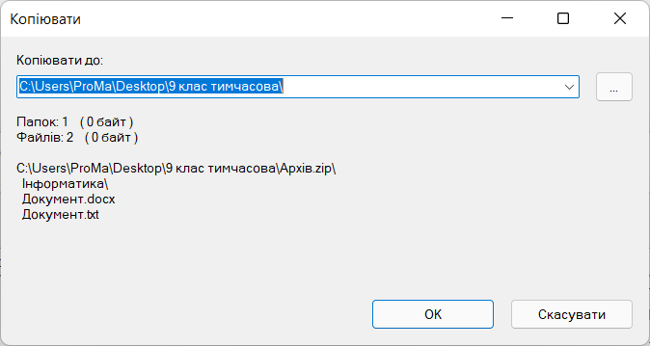
Операції над архівами
(Продовження…) Видобування всіх файлів з архіву:
Указати шлях до папки, у яку буде здійснено видобування, та інші значення властивостей у вікні Видобути.
Вибрати кнопку ОК.

Slide 11


Розгадайте ребус
Архів
«Ребуси українською» © rebus1.com

Slide 12

Домашнє завдання
Проаналізувати
§ 1.3, с. 33

Slide 13
Працюємо за комп’ютером
Практична робота 1
Архівування та розархівування даних

Slide 14

Працюємо за комп’ютером
Сторінка
33

Slide 15
Дякую за увагу!
Урок 6
За навчальною програмою 2017 року

